Slide 1
Remédier aux difficultés de décodage
et de fluence

Slide 2
Qu’est-ce que le décodage ?
→ Le décodage est la capacité à identifier tous les mots écrits, à faire le rapport entre graphèmes et phonèmes.
→ Il y a deux voies de lecture.
Notes:
2
2
On reprend la def citée plus tôt
Le décodage : Capacité à identifier tous les mots écrits; faire le rapport entre graphèmes et phonèmes : à l’entrée en 6e, certains sons complexes ([gn]) posent encore problème. Si le décodage n’est pas automatisé, tout l’effort cognitif lui est consacré.
L’identification des mots suppose :
Voie indirecte :
Analyse visuelle
Conversion graphème-phonème = traduire en son les signes graphiques (lettres)
Mise en mémoire des différents sons
Assemblage des sons pour former un mot
Mémorisation du mot et stockage dans le lexique mental
Voie directe :
Mots connus, déjà rencontrés et stockés dans le lexique interne ; associés à leur sens (sémantique)
Voie rapide, moins coûteuse

Slide 3
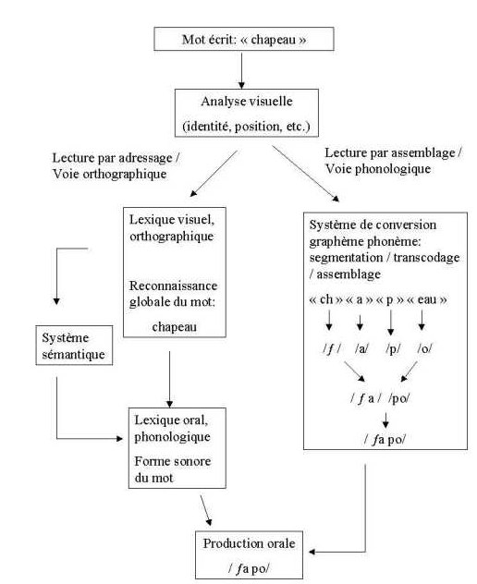
Notes:
Le décodage : Capacité à identifier tous les mots écrits; faire le rapport entre graphèmes et phonèmes : à l’entrée en 6e, certains sons complexes ([gn]) posent encore problème. Si le décodage n’est pas automatisé, tout l’effort cognitif lui est consacré.
L’identification des mots suppose :
Voie indirecte :
Analyse visuelle
Conversion graphème-phonème = traduire en son les signes graphiques (lettres)
Mise en mémoire des différents sons
Assemblage des sons pour former un mot
Mémorisation du mot et stockage dans le lexique mental
Voie indirecte (assemblage):
« Le mot n’est pas connu, sa lecture nécessite un processus de décodage c'est-à-dire une décomposition en segments qui sont associés à des configurations sonores, qu’il faut alors fusionner pour aboutir à la forme sonore du mot, donc à la reconnaissance orale du mot. Ce processus est lent et gêne la compréhension de ce qu’on lit. Une fois passée la phase d’apprentissage de la lecture, il ne doit intervenir que le plus rarement possible. Lecture lente, laborieuse, repose sur la connaissance des correspondances entre lettres ou séquences de lettres, sur la mise en œuvre du principe alphabétique. »
Exemple du quotidien : la première fois qu’un lecteur, même expérimenté, lira le mot Souffelweyersheim, il utilisera la voie indirecte.
Voie directe :
Mots connus, déjà rencontrés et stockés dans le lexique interne ; associés à leur sens (sémantique)
Voie rapide, moins coûteuse
« Le mot est déjà connu et reconnu aussi bien dans sa forme que dans son sens. Ce que l’on nomme le lexique mental comporte tous les mots déjà rencontrés et mémorisés. La reconnaissance et l’identification sont automatiques et requiert peu d’attention. Plus le lexique mental est étendu, plus la lecture en est fluide. »

Slide 4
Qu’est-ce que la fluence ?
→ « Capacité à lire avec aisance, rapidement, sans erreurs et avec une intonation adaptée » (Pourchet et Zorman 2008)
Notes:
Rappel de la def citée

Slide 5
Pourquoi travailler la fluence?
Chez le faible lecteur, la tâche de décodage mobilise toute sa charge attentionnelle.
Libérer la mémoire de travail pour la compréhension.
Notes:
D’après Cunningham, les 10% des meilleurs lecteurs de CM1 lisent en 2 jours ce que les 10% les plus faibles lisent en un an.
Plusieurs pistes :
travailler l’automatisation de la reconnaissance des mots (liens graphème/phonèmes)
Travailler la rapidité de lecture
Les deux voies de la lecture?

Slide 6
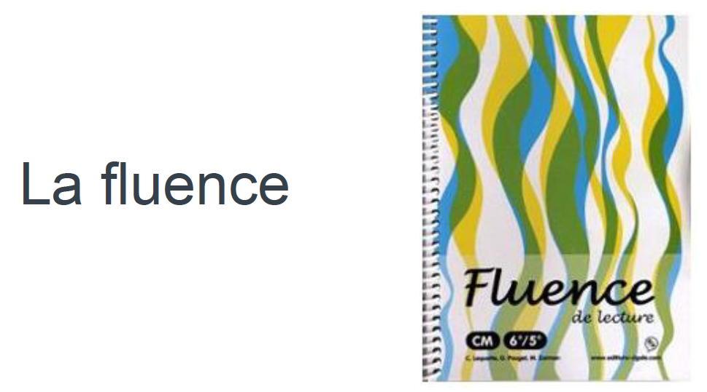
Une démarche:
Notes:
6
Cognisciences : laboratoire de siences cognitives qui rassemble des maîtres de conférence, des enseignants, des IEN et des enseignants chercheurs comme
Christine Lequette, Guillemette Pouget et Michel Zorman.
Cette démarche permet de travailler la reconnaissance des mots, des liaisons, de grouper les mots en unité syntaxique (travail sur le rythme), de prendre conscience du rôle de la ponctuation et de travailler l’expressivité du texte en 1 min (suffisant pour les élèves en difficulté).

Slide 7
Exemple de séance en fluence (1)
Le professeur présente l'activité aux élèves (2 min)
A tour de rôle, les élèves lisent le texte à voix haute (8 min)
A la fin de sa lecture, l’élève dit ce qu’il a pensé de sa lecture / écoute les remarques /relit en se corrigeant (14 min)
Activités reproduites une 2e fois (8 min + 14 min)
Préparation du texte pour la séance suivante (7 min)
- Pour la séance suivante , l’élève prépare son texte en le lisant au moins 3 fois et en notant son temps à chaque lecture.
Notes:
- 2 min : Le professeur présente l'activité aux élèves et explique qu'il va chronométrer le temps de lecture et noter les erreurs. Il ne s'agit pas d'une course de vitesse !
Bien préciser qu’il ne s’agit pas d’une course de vitesse !
- 8 min : A tour de rôle, les élèves lisent le texte à voix haute (1 min ou le texte en entier selon la séance).
- 14 min : A la fin de sa lecture, l’élève dit ce qu’il a pensé de sa lecture puis écoute les remarques de ses camarades ou/et de son professeur et relit en se corrigeant. Il est important qu’un élève relise parfaitement au moins une phrase.
- 8min + 14 min : Activités reproduites une 2e fois pour noter les progrès entre 2 lectures. Progrès → valorisation
- 7 min : Préparation du texte pour la séance suivante : vocabulaire inconnu ? Lecture par le professeur. Barres de souffle et flèches de liaison si nécessaire. Qu’est-ce que raconte le texte dans les grandes lignes ? Si temps, les élèves volontaires peuvent déjà le lire.
- A la maison, l’élève prépare son texte pour la séance suivante en le lisant au moins 3 fois et en notant son temps à chaque lecture.
Varier l’ordre de passage, faire lire les élèves les plus en difficulté vers la fin (sauf s’ils sont volontaires) pour qu’ils aient le temps de lire plusieurs fois le txte lors des lectures de leurs camarades.
Si groupe hétérogène, possibilité de donner 2 textes différents. Le 2e texte sera donné lors de la séance pour que tout le monde puisse suivre.

Slide 8
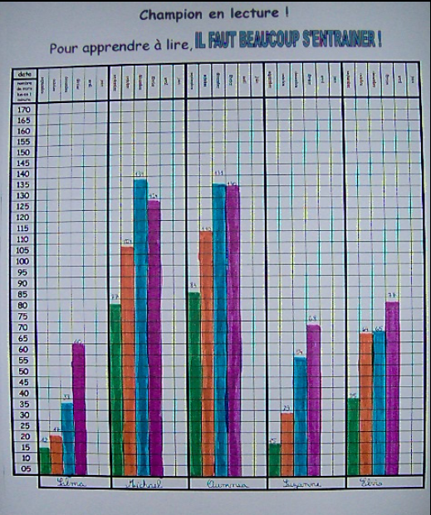
FLUENCE : graphique
S’entraîner à la fluence :
« Fluence de lecture CM, 6è, 5è »
Edition La Cigale
Notes:
8

Slide 9
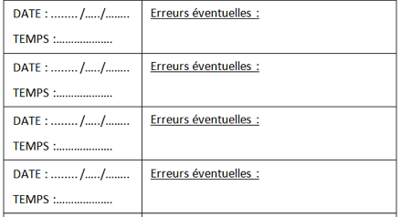
Entraînement régulier à la lecture
Durée : 10 mn
But : entraîner les élèves très régulièrement:
3 à 4 X par semaine
Les adultes et élèves conviennent d’un moment pour chronométrer l’élève qui lit le texte.
L’élève écoute la lecture du texte faite par un lecteur expert
L’élève note son temps sur la fiche de suivi
Exemple de fiche de suivi:
Notes:
9

Slide 10
Notes:
10
Thibault Burlett à Bischwiller

Slide 11
FLUENCE : d’autres pistes
  ➢ Lecture répétée
  Lecture à l’unisson
  Lecture théâtralisée
  Découpage en unité de sens (groupe de mots)
  Enregistrement individuel / atelier
  Travail en musique sur le rythme
  Travail sur l’articulation
Notes:
11
11

Slide 12
Activités complémentaires: Travailler le code
  Pour vérifier si la correspondance graphème/phonème est maîtrisée : lecture d’une liste de faux mots :
  « chadoin - frispo - grudon - garvon - soupille - simpligo - sainfrisu - pirgeavi - pigin… »
  Quelle graphie n’est pas automatisée?
Notes:
12
12

Slide 13
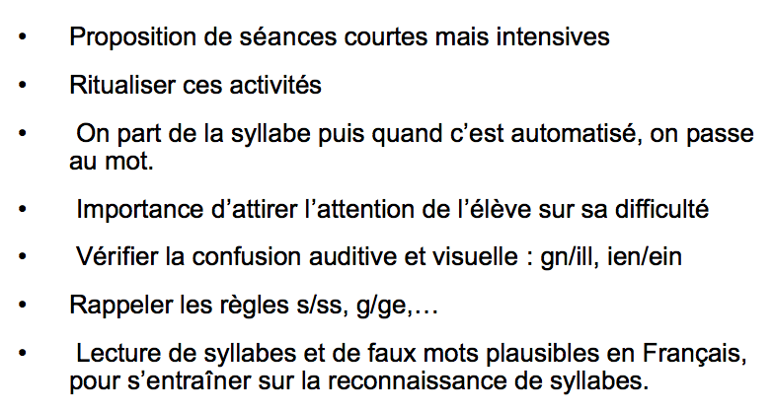
Travailler le code :
Notes:
13
13

Slide 14
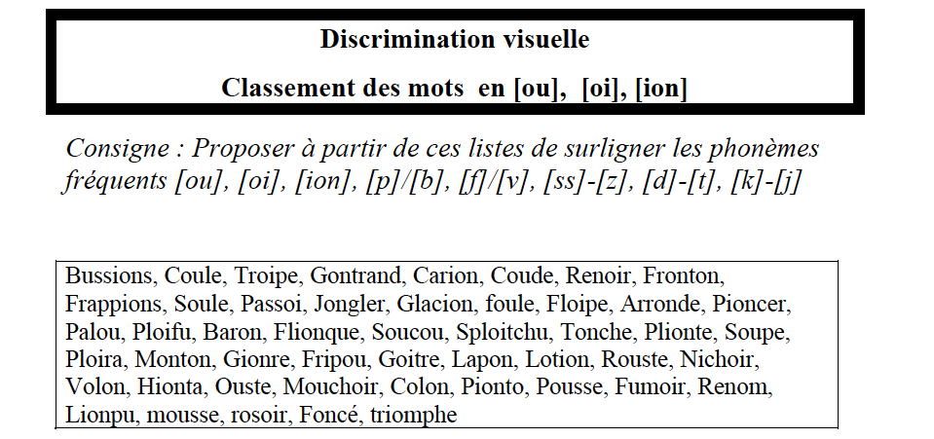
Notes:
14
14

Slide 15
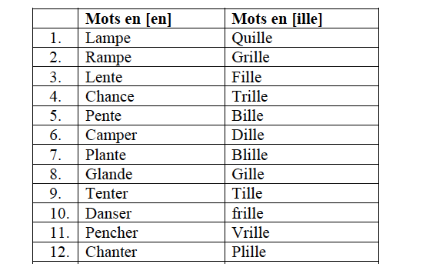
Notes:
15
15

Slide 16
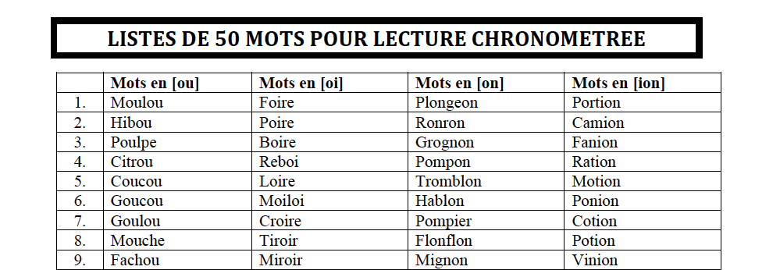
Notes:
16
16

Slide 17
Pour travailler le code… en écrivant :
  - Copie flash : mot ou pseudo-mot affiché au tableau, puis le faire disparaître. Les élèves écrivent. On vérifie tout de suite.
  - Copie minute : on donne une liste de mots aux élèves. Les élèves ont 1 minute pour en écrire le plus grand nombre sans erreur.
  - Copie différée : le mot, la phrase à copier est distante de quelques mètres de la table de l’élève. Il doit aller la lire puis retourner à sa place pour l’écrire.
Notes:
17
17

Slide 18
Pour mémoriser un mot important et complexe :
carolingien
carolingien
Sens ?
Relation graphème-phonème
C-a-r-o-l-in-g-ien
Mots finissant
par -ien :
bien, chien, le sien,…
Relation analogique
Relation morphologique
Carole, Charles,
Mérovingiens
Situations variées d’utilisation (lecture, écriture)
Notes:
Mémorisation du sens et de son orthographe
Ex : un mot de vocabulaire de la discipline : Choisir un mot important de la leçon
expliquer le mot en classe (= sens)
ex : carolingien
- relation graphème-phonème : c- a- r- o-l- in – g –ien
- relation analogique : autres mots finissant par –ien : chien, bien, le sien (= s’appuyer sur un modèle pour assimiler d’autres mots)
- relation morphologique : (mot de la même famille) : carole, Caro (= Charlemagne) , construit comme “Merovingiens »
+ Le copier , l’épeler à l’endroit et à l’envers
+ l’associer à un dessin (comme indice de récupération)
+ être actif pour l’utiliser
+ l’adapter à une autre situation
Dire que l’éloignement dans le temps est traité après.
18

Slide 19
Autre exemple de séance (2)
1ere activité : lecture
Le professeur présente l'activité aux élèves/Les élèves lisent /L’élève relit un passage en se corrigeant
2e activité : Exercices ciblés à partir du texte lu
► Mots proposés par le professeur
- Exercice d’inversion de syllabes
- Soustraction de syllabes
- Trouver le plus de mots possibles commençant par telle ou telle syllabe
► Mêmes exercices construits par les élèves (au tableau ou sur ardoises)
Notes:
1ere activité : lecture
- Le professeur présente l'activité aux élèves (2 min)
- A tour de rôle, les élèves lisent (8 min)
- A la fin de sa lecture, l’élève relit en se corrigeant (14 min)
Environ 30 min
2e activité : Exercices ciblés à partir du texte lu
1) Mots proposés par le professeur
- Exercice d’inversion de syllabes (mots de 2, 3, puis 4 syllabes)
Soustraction de syllabes : répéter un mot en omettant une syllabe spécifiée
Trouver le plus de mots possibles commençant par telle ou telle syllabe
2) Mêmes exercices construits par les élèves (au tableau)
Soustraction de syllabes : répéter un mot en omettant une syllabe spécifiée (la soustraction de la dernière syllabe est plus facile que celle de la 1ère ou que de celle du milieu).

Slide 20
Résultats et progression
Notes:
Exemples de progression après 1 année d’aide personnalisé en lecture. La progression est assez similaire chaque année.

Slide 21
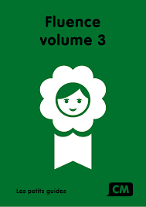



Bibliographie
Fluence CM volume 3 (éd.La Cigale) : Protocole pour travailler la fluence (textes)
Le feuilleton d’Hermès La mythologie grecque en 100 épisodes, Murielle Szac : ouvrage adapté à l’âge des élèves (pour travailler la fluence)
Adolescents en danger d’illettrisme, Corinne Gallet, Edition Tom Pousse, 2014
100 idées pour que tous les enfants sachent lire, Corinne Gallet
Notes:
21

Slide 22
Biblio- et sitographie
http://dsden89.ac-dijon.fr/docs/mdl/fiche_protocole_apprendre_des_mots.pdf
Fiche protocole orthographe lexicale proposé par M.Fayol
kalolanea.over-blog.com
Fiches pour travailler l’imprégnation syllabique
L’élève a un problème en lecture. Que faire? Cycles 2 et 3 P. Bezu-Debs, Hatier, 2014
http://www4.ac-nancy-metz.fr/ien57yutz/IMG/pdf/Apprendre_a_lire_Goigoux_Cebe.pdf
Les composantes de la lecture
Notes:
22

